Slide 1
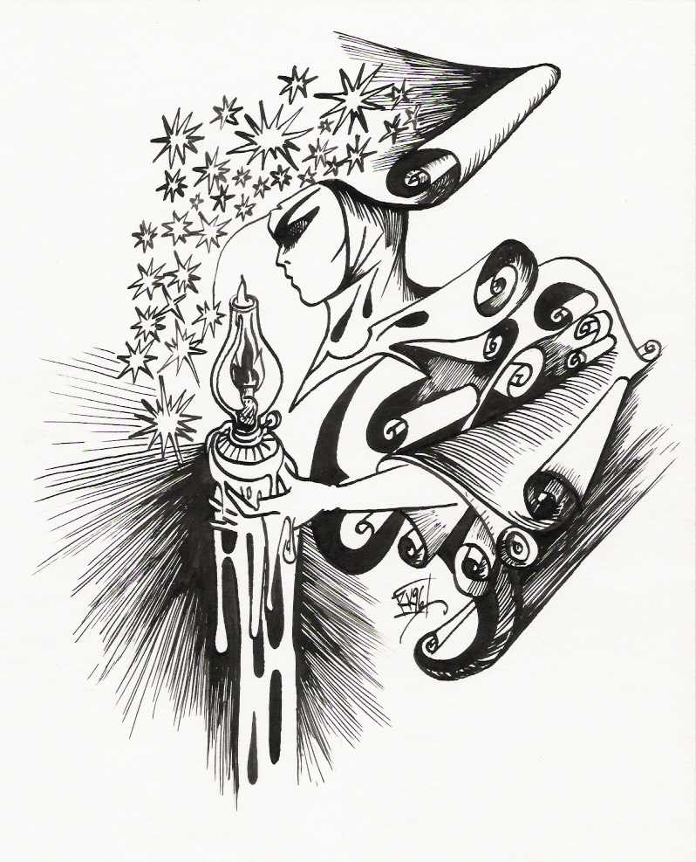
POEZIE

Slide 2
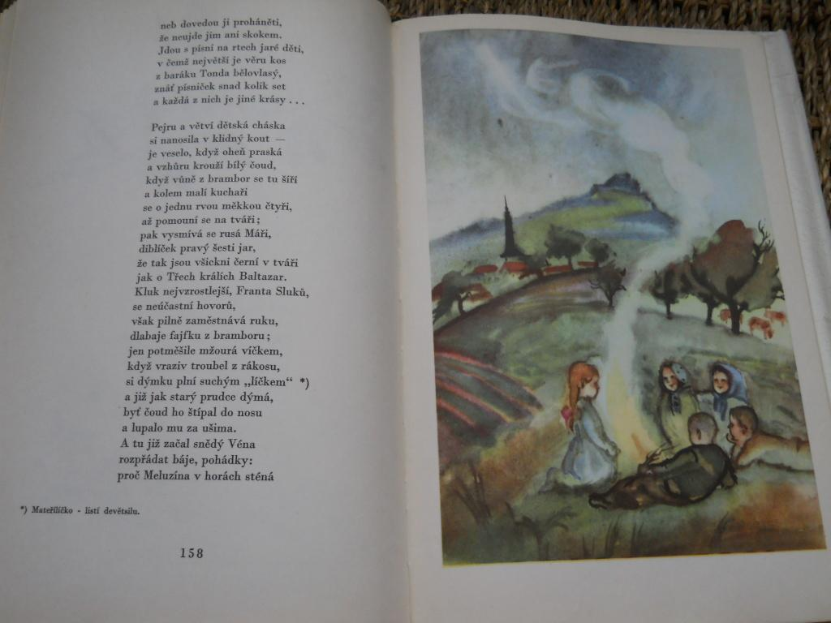
Poezie pro děti v 19. století
Karel Alois Vinařický – „Kytka“
Josef Václav Sládek
Karel Václav Rais – Cestička k domovu
Josef Kožíšek – čítanky Ráno, Poupata

Slide 3
Poezie pro děti v 1. pol. 20. století
zpočátku bez nových impulzů (František Serafinský - Procházka, Antonín Klášterecký)
kvalitativní obrat ve 30. a 40. letech
Vítězslav Nezval
František Halas
František Hrubín
Jaroslav Seifert

Slide 4
Poezie pro děti ve 40. a 50. letech
Ivan Blatný
Jan Zahradníček
František Hrubín
Jan Čarek
Zdeněk Kriebel
Jaroslav Seifert

Slide 5
Poezie pro děti v 60. a 70. letech
Josef Kainar
Milena Lukešová
Karel Šiktanc
Pavel Šrut
Miroslav Florian
Jan Vodňanský
Michal Černík
Jiří Žáček

Slide 6
Poezie pro děti v 80. a 90. letech
Jak Skácel
Jiří Žáček
Pavel Šrut
Jiří Havel
Jiří Weinberger
Zdeněk Svěrák

Slide 7
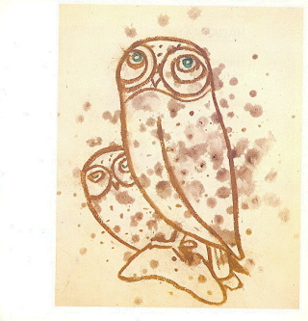
Děkuji za pozornost

